Slide 1
Biologi 1
Släkttavlan och Pedigreeanalys

Slide 2
Monogena och polygena sjukdomar
Nästan alla mutationer ger försämrade egenskaper
Oftast är de recessiva
Individer som har ärvt en sådan gen behöver inte påverkas av den
Motsvarande gen från den andra föräldern troligen är oförändrad och dominant
Det räcker med att en allel fungerar normalt
Nära släktingar har en likartad uppsättning gener
Sannolikheten för att två recessiva alleler ska förenas är störst när släktingar får bar tillsammans
Korsning mellan närbesläktade individer kallas inavel
Notes:
Huntingtons sjukdom är dominanta

Slide 3
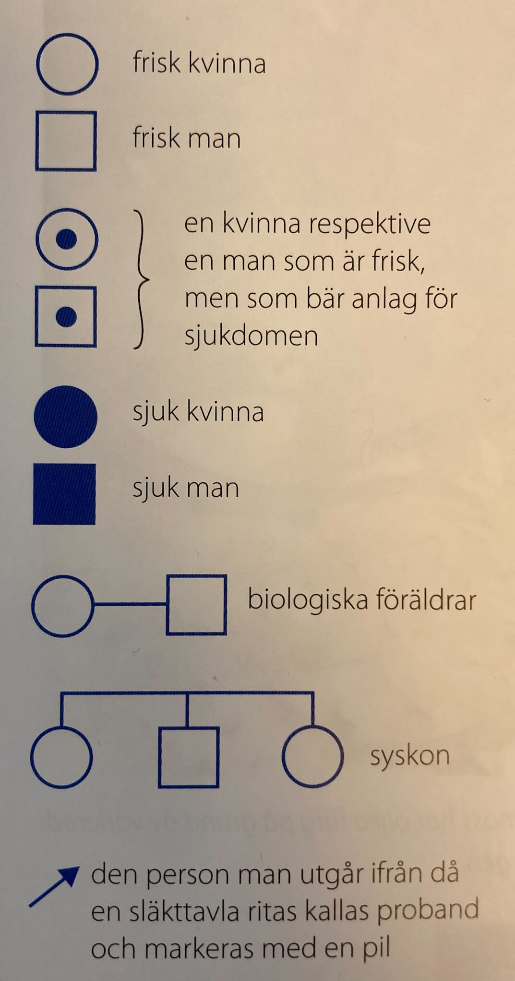
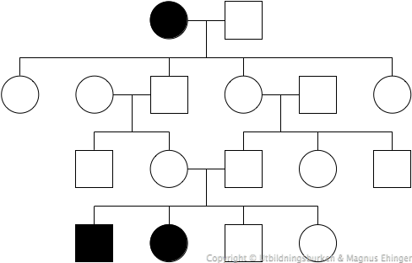
Släkttavlan
För att bestämma sannolikheter kan man använda en släkttavla:

Slide 4
Sjukdomens nedärvning
Med användning av släkttavlan kan man bestämma om en sjukdom är:
Autosomal eller könsbunden
Dominant eller recessiv
Autosomal – sjukdomen visas lika vanlig hos både könen
Könsbunden – sjukdomen visas (oftast) oftare hos män
Dominant – sjukdomen visas i alla generationer och inte ”hoppar över”; ungefär 50% av barnen får sjukdomen om en av föräldrar har den
Recessiv – en individ kan vara frisk men bär anlag för sjukdomen

Slide 5
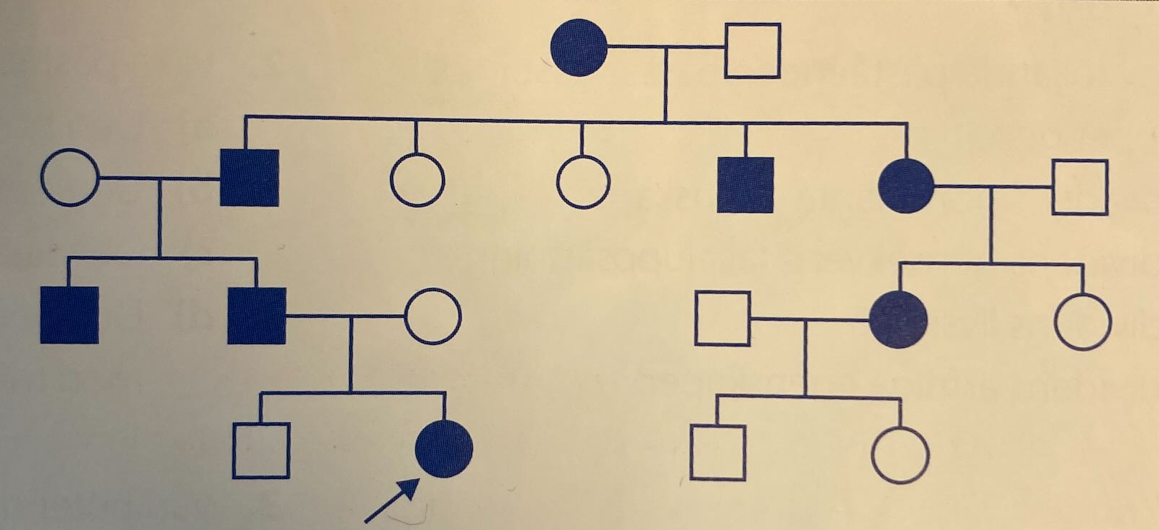
Exempel

Slide 6
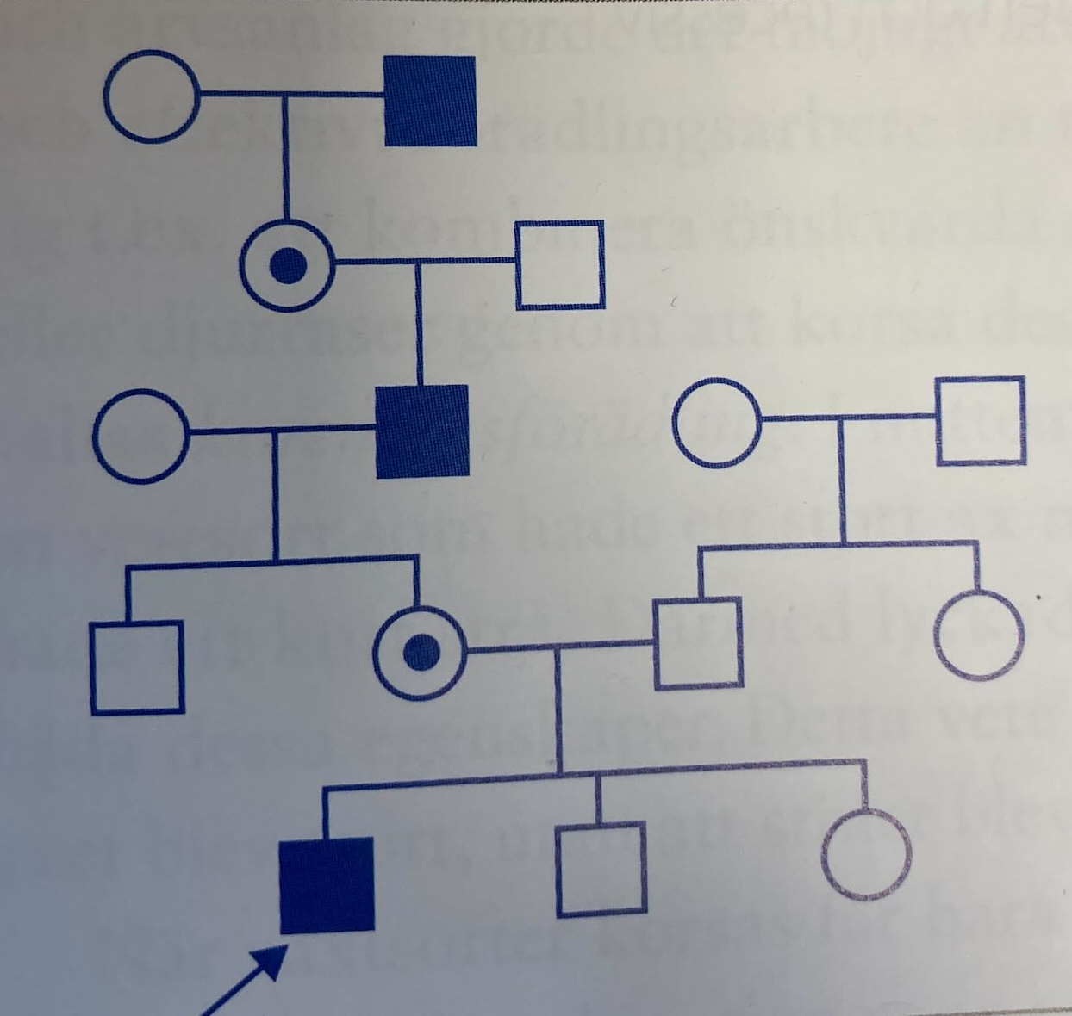
Exempel

Slide 7
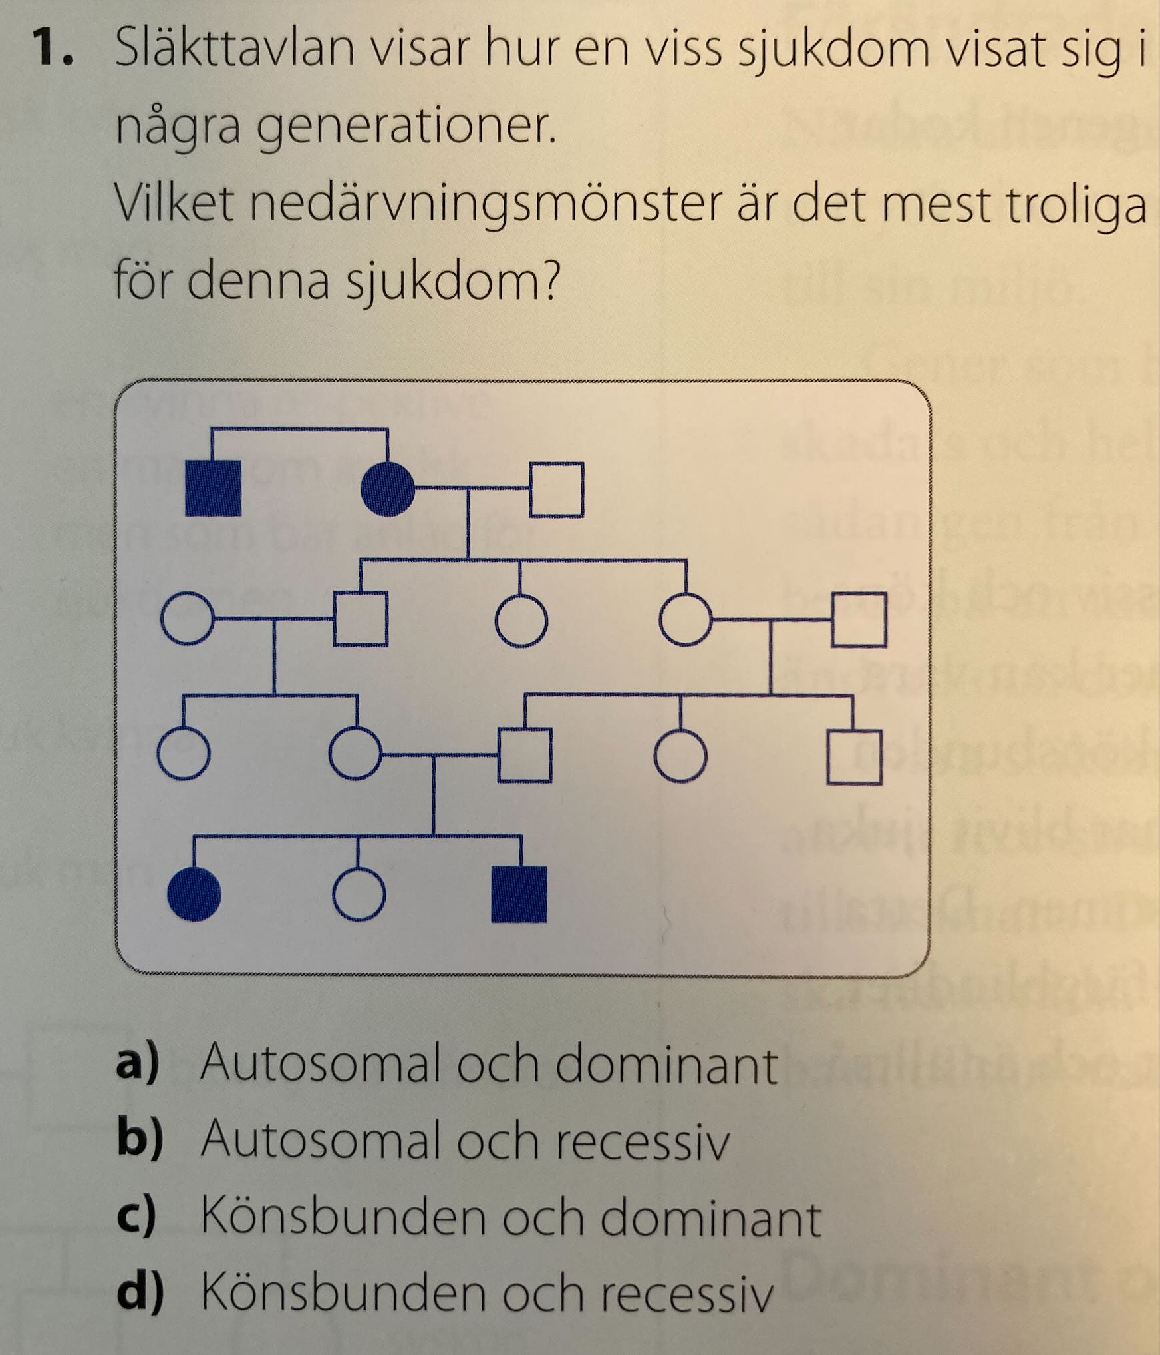

Slide 8
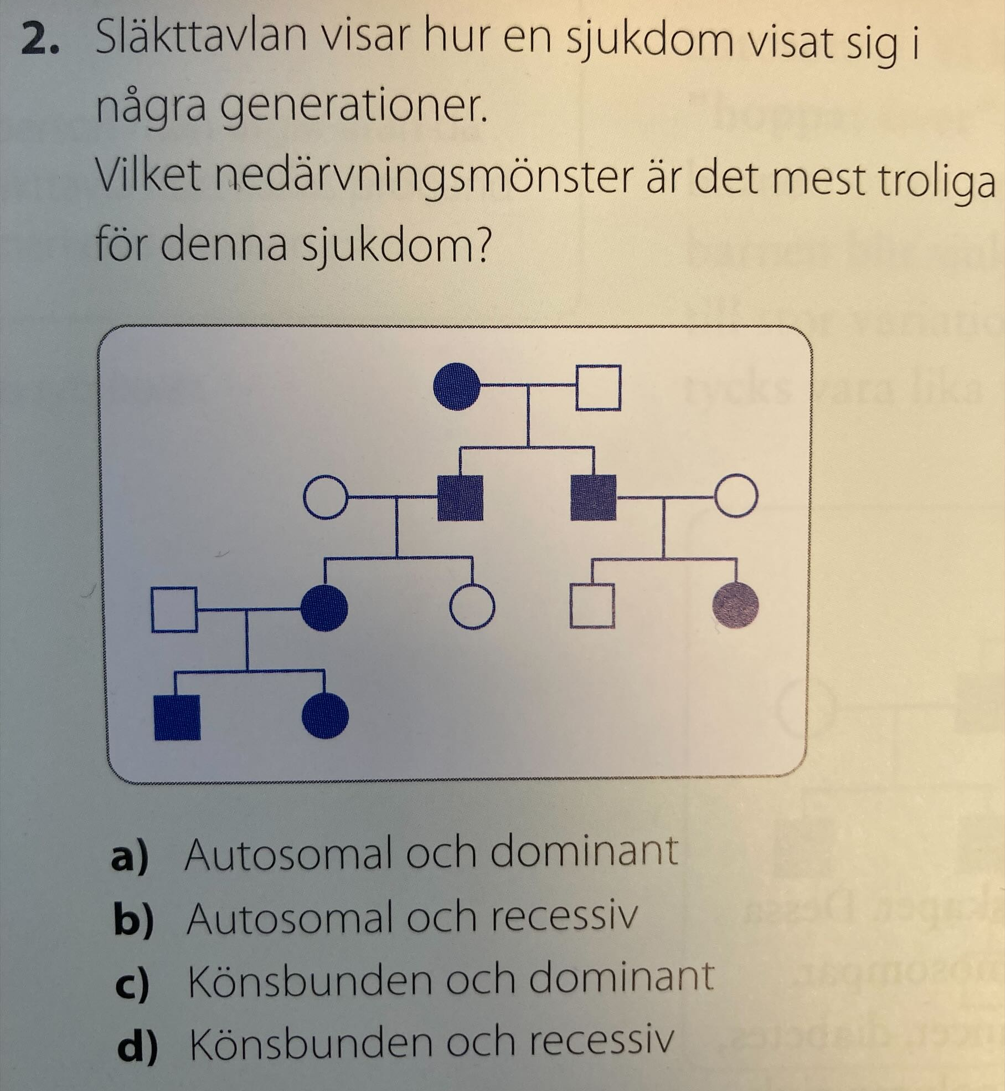

Slide 9
